Slide 1


Proyecto Integrador Programación Web Full Stack Rooster Music
Grupo 12
Grupo 12:
Alan Tovar
Franco Tovar
Nazareno Agüero

Slide 2
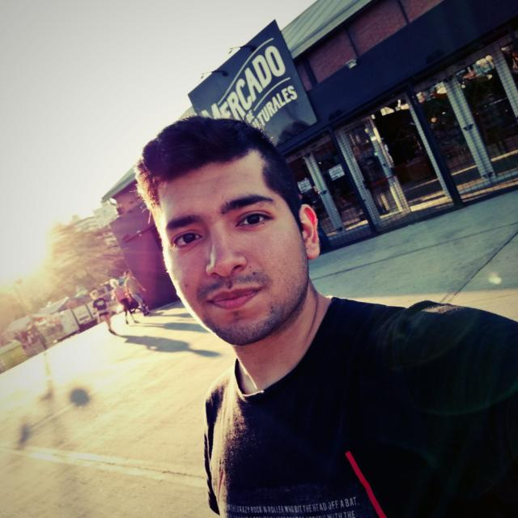
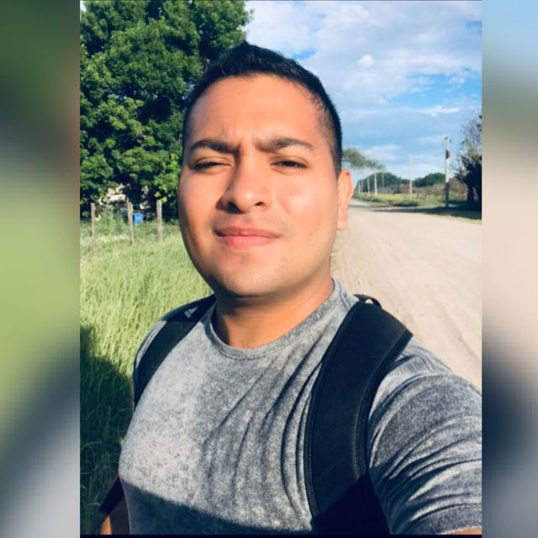
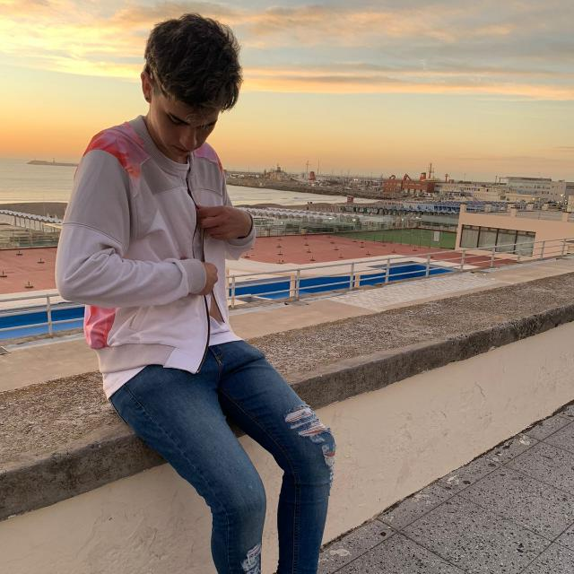
Equipo
Mi nombre es Alan Tovar y tengo 28 años. Vivo en Quilmes, Buenos Aires, Argentina. Tengo más de 4 años en la industria de IT y actualmente trabajo como desarrollador back-end en Hexacta Software Factory. Estudio Ingeniería Electrónica. Toco la batería desde hace unos 10 años y también me apasiona el bajo.
Soy Franco Tovar y tengo 25 años. Soy de Entre Ríos, Argentina pero ahora vivo en Quilmes, Buenos Aires, Argentina. Trabajo como ingeniero de datos en Hexacta Software Factory y estudio ingeniería electrónica. Me encanta tocar la guitarra, el piano y también cantar.
Soy Cristan Nazareno Agüero y tengo 18 años. Estoy estudiando Full Stack Development. Me encanta programar, jugar al fútbol y los videojuegos. Vivo en Mar del Plata, Buenos Aires, Argentina.

Slide 3
Objetivo principal
Desarrollar una tienda online de instrumentos musicales.
Foco en la usabilidad y la funcionalidad de la plataforma.
Brindar una buena experiencia al usuario mediante una interfaz simple de utilizar, estética y adaptativa a distintos dispositivos.
Mediante componentes informativos (notificaciones, animaciones) navegación con migas de pan (indica al usuario dónde se encuentra) y controles de entrada (desplegables) se trata que el sitio sea intuitivo.
Cuenta con diferentes roles, cada uno con sus permisos y funcionalidades.

Slide 4
Objetivo principal
Exposición de APIs para consumo de terceros.
Dashboard /tablero de control con las principales métricas del sitio.

Slide 5
Guía del Sitio - General
Búsqueda por categorías
“Mas visitados”
“Ofertas”
“Marcas”
“Información”
INDEX
NOSOTROS
Información de la empresa
TERMINOS
Términos y condiciones

Slide 6
Guía del Sitio - Productos
CREACION PRODUCTOS
Formulario de creación de productos
PRODUCTOS
Listado completo de productos
Foto e información
Acciones (comprar, agregar al carrito modificar y eliminar)
Descripción
Ficha técnica
Productos Similares
DETALLE PRODUCTO

Slide 7
Guía del Sitio - Usuarios
CREACION USUARIOS
Formulario de creación de usuarios
LOGIN USUARIOS
Formulario login
Información del usuario
Acciones (cerrar sesión, modificar, darse de baja, mis compras y dashboard)
PERFIL

Slide 8
Guía del Sitio - Usuarios
COMPRAS
Listado de compras realizadas del usuario
Listado de productos en el carrito
Acciones (eliminar, seguir comprando, comprar único y comprar todo el carrito)
Monto total
CARRITO

Slide 9
Guía del Sitio - Dashboard
Tablero general con principales métricas
Productos
Usuarios
Categorías
Campañas
Buscador
DASHBOARD

Slide 10
Guía del Sitio
INDEX
NOSOTROS
TERMINOS
PRODUCTOS
CREACION
DETALLE
CREACION
PERFIL
COMPRAS
CARRITO
DASHBOARD

Slide 11
Roles
INVITADO
Visualizar productos
REGISTRADO
Agregar al carrito
Comprar
ADMIN
Visualizar productos
Agregar al carrito
Visualizar productos
Comprar
Crear productos
Editar productos
Eliminar productos
Dashboard

Slide 12
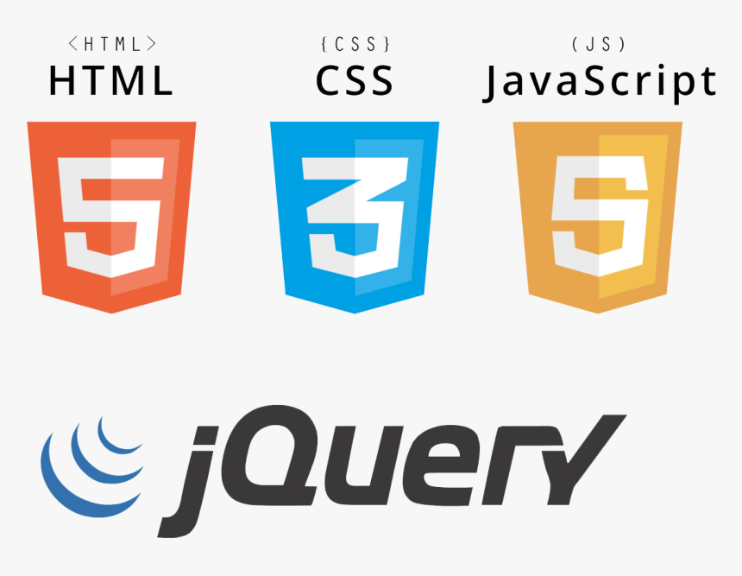





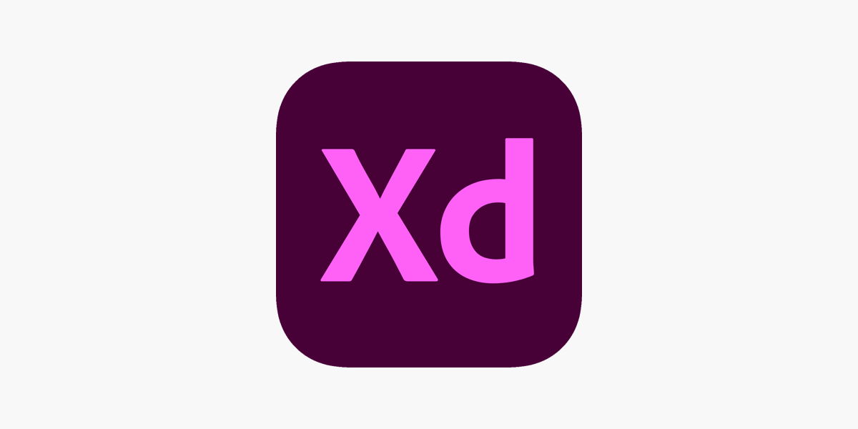

Arquitectura
Usuarios
Productos
Ordenes
Rutas
Modelo
Controladores

Slide 13
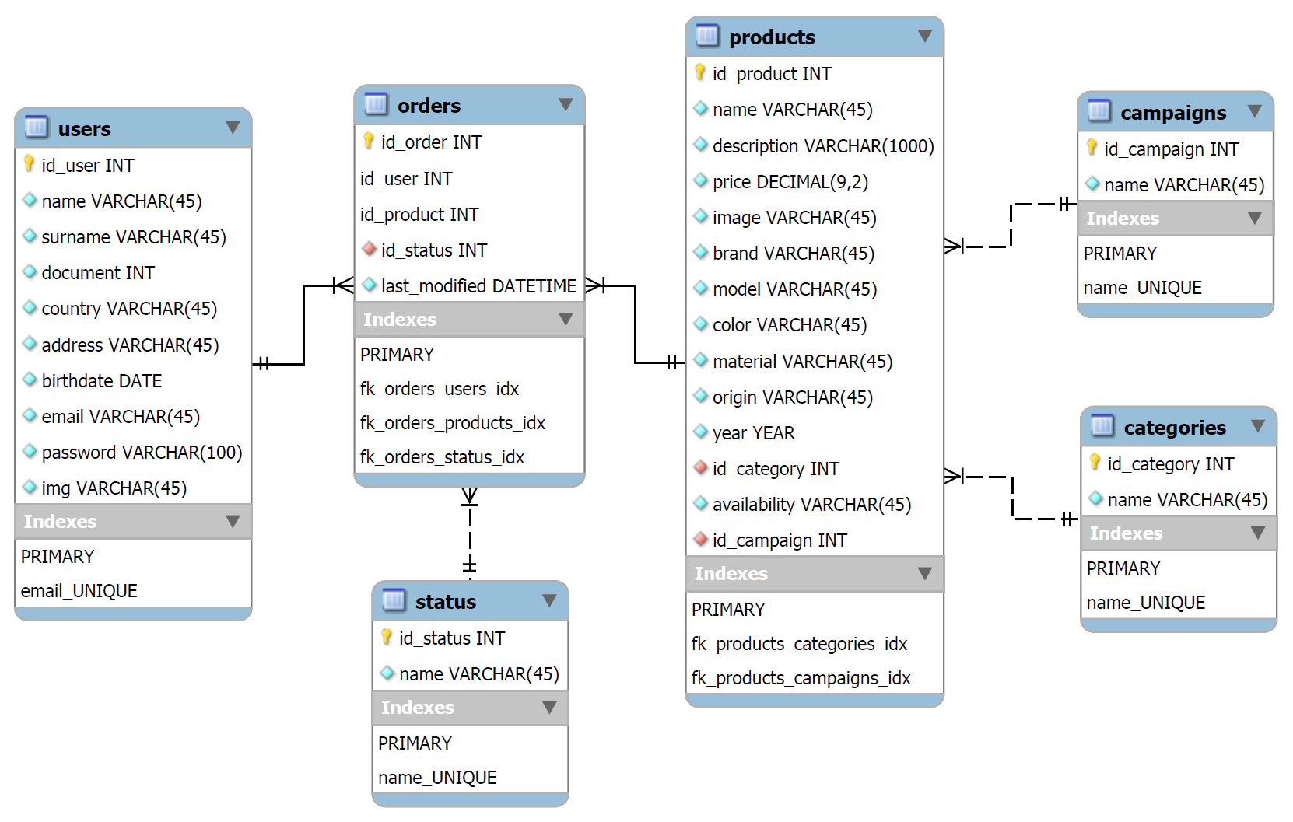
Diseño BBDD

Slide 14
Etapas de desarrollo
Proceso de desarrollo:
Wireframe
HTML + CSS
Middlewares
JS validaciones
Template Engines
JSON + HTTP methods
BBDD
APIs + React

Slide 15
¡Veamos el proyecto!
URL: https://roostermusic.net
URL Dashboard: https://dashboard.roostermusic.net
Repositorio: https://github.com/tovarfranco/grupo-12-RoosterMusic
Tablero Jira: https://rooster-music.atlassian.net/jira/software/projects/RM/boards/1/roadmap

